Slide 1
Современный взгляд на гражданскую войну с точки зрения истории и литературы.

Slide 2
Цель урока: Сформулировать представление о гражданской войне, как битве альтернатив возрождения России посредством анализа исторических источников, применения ИКТ.
Задачи:
Образовательные: определить последствия войны,расширить представления о значении исторического периода «гражданская война» в истории страны, раскрыть цели, политические и экономические программы белого и красного движения.
Развивающие: учиться формулировать свою точку зрения ,уметь обобщать, делать выводы через призму истории и литературы раскрыть причины поражения белых и победы красных.
Воспитательные: воспитание чувства собственного достоинства, толерантности.

Slide 3
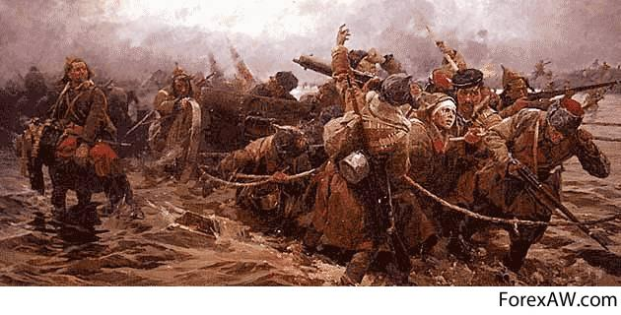
Война стала трагедией для русского народа, которая искала в революции правду и истину, а столкнулась с террорам.
«Красный террор» «Белый террор»

Slide 4
Сегодня мы с вами обратимся к истории гражданской войны, рассмотрим ее с точки зрения истории и литературы.

Slide 5
I I . Один из выдающихся деятелей белого движения адмирал Колчак писал: «За все надо платить. Если очень страшно – надо идти страху навстречу, тогда не так страшно».
- Что это было за время, породившее такой страх даже у профессионального воина?
«Брали на мушку»,
«Ставили к стенке»,
«Списывали в расход» -
Так изменились из года в год
Быта и речи оттенки,
«Хлопнуть», «угробить»,
«Отправить на шлепку», «к Духонину в штаб»,-
«Разменять»,-
Проще и хлеще нельзя передать
Нашу кровавую трепку.
Правду выпытывать из-под ногтей,
В шею вставляли фугасы,
«Шили погоны, кроили лампасы, делали однорогих чертей»-
Сколько понадобилось лжи
В эти проклятые годы,
Чтобы разъярить и поднять на ноги
Армии, классы, народы…

Slide 6
III. Беседа.
Стихотворение Максимилиана Волошина «Терминология» передает основные приметы времени.
- Что вы понимаете под словосочетанием «Гражданская война»?
- Определите ее причины
- Гражданская война залила кровью страну, отравила общественное сознание злобой и ненавистью, произошел раскол общества. Общечеловеческие ценности были утрачены.

Slide 7
IV. Этапы гражданской войны.
1917-1922 (кровавые даты) Исторические справки
25 октября 1917г.-май 1918 Начало вооруженного гражданского
противостояния
Май-ноябрь 1918г. Начало полномасштабной войны (Антанта)
Ноябрь 1918г. Усиление военного противостояния красных и белых
1919г. Весна. Военные операции войск Колчака, Деникина, Краснова, Юденича, Семенова.
Численность войск Антанты 200 тыс.
1919-1922г.г. Победа красных.

Slide 8
V. Литературоведческое расследование.
М.А. Шолохов оценил гражданскую войну, как национальную катастрофу, в которой не было и не могло быть победителей. Самая страшная война – война гражданская.
Совершенно справедливо замечание Демокрита: “Гражданская война есть бедствие для той и другой враждующей стороны, ибо для победителей и побеждённых она гибельна”.

Slide 9
VI. В гражданской войне нет победителей…
1. Ох, грибочек ты мой, белый груздь!
То шатаясь причитает в поле Русь.
Помогите-ка нога нетверда
Затуманила меня кровь-руда!
И справа и слева
Кровавые зевы
И каждая рана:
- Мама!
Все рядком лежат-
Не развесть межой.
Поглядеть: солдат
Где свой, где чужой?
Белым был-красным стал:
Кровь обагрила
Красным был-белым стал:
Смерть побелила
Кто ты? Белый? – Не пойму!
-Привстань!
Аль у красных пропадал? Рязань.
И справа и слева
И сзади и прямо
И красный и белый:
-Мама!
Без воли- без гнева-
Протяжно-упрямо
-Мама!
Конечно, М. Цветаева, хорошо понимала сущность гражданской войны…

Slide 10
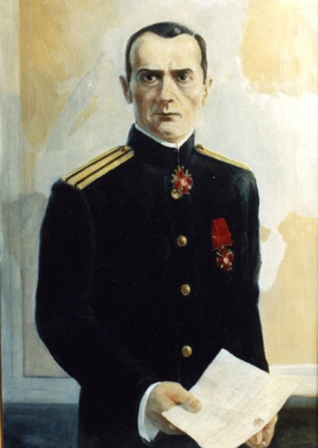
Из обращения адмирала А.В. Колчака к населению
18 ноября 1918 г. Всероссийское Временное правительство распалось. Совет Министров принял всю полноту власти и передал ее мне, адмиралу русского флота Александру Колчаку. Приняв крест этой власти в исключительно трудных условиях гражданской войны и полного расстройства государственной жизни, объявляю: я не пойду ни по пути реакции, ни по гибельному пути партийности. Главной своей целью ставлю создание боеспособной армии, победу над большевиками и установление законности и правопорядка, дабы народ мог беспрепятственно избрать себе образ правления, который он пожелает, и осуществить великие идеи свободы, ныне провозглашенные по всему миру.

Slide 11
Семья Турбиных.
Высокая культура быта, традиции, человеческих отношений выкорчёвывалась десятилетиями…

Slide 12
VIII. Причины победы красных и поражения белых в Гражданской войне.
1. Социальная и идейная разнородность Белого движения.
2. Использование большевиками возможностей мощного государственного аппарата, способного проводить массовые мобилизации и репрессии.
3. Продуманное идеологическое обеспечение военных кампаний.
4. Поддержка значительной частью населения лозунгов и политики большевиков.
5. Отсутствие массовой поддержки населения белых.
6. Центральное положение РСФСР, что позволяло с успехом использовать промышленную базу страны и маневрировать резервами.
7. Нескоординированность действий белых армий, интервентов.

Slide 13
XI. Страшные итоги гражданской войны.
Гражданская война оставила неизгладимый след в отечественной истории.
1917-1922 г. в результате потерь на фронта, красного и белого террора, голода, болезней страна потеряла более 8 млн. человек; около 2 млн. человек – почти вся политическая, финансово – промышленная, в меньшей мере – художественная элита дореволюционной России – оказались в эмиграции.
Ущерб, нанесенный народному хозяйству, составил свыше 50 млрд. золотых рублей.
Промышленное производство в 1920 году по сравнению с 1913 годом сократилось в 7 раз, сельскохозяйственное на 38%.

Slide 14
Итоги
Подводя итоги, хочется отметить, что тема гражданской войны далеко не исчерпана.
Впереди у нас встречи с новыми произведениями, новыми документами, ибо кровавые даты гражданской войны живут в нашей памяти.
В романе Б. Пастернака «Доктор Живого» есть история, которая показывает, как уничтожает личность кровавая бойня вокруг. История Кузьмы Палых.
Меня больше всего поразил другой эпизод:
Доктор Живаго находит у убитого красноармейца и у молоденького юнкера Псалом 90 – Сохранение жизни.

Slide 15
Домашнее задание: написать сочинение –рассуждение с опорой на литературное произведение « В стремлении к истине не потерять Родину, а в любви к Родине не просмотреть истину»( 250 слов).

